Slide 1



Slide 2




Slide 3


Assim
Yna Beta

Slide 4
Da varanda aprecio as montanhas
Tão lindas e tão distantes
Mas, ao mesmo tempo, tão perto.
Assim… é você no meu coração!

Slide 5


Slide 6
A chuva que cai deixa
Um cheiro de terra molhada
Aroma de saudade de um tempo ido
Que não volta mais

Slide 7


Slide 8
Assim … passo meus dias
De pandemia que não tem fim,
e esperança num futuro incerto.

Slide 9


Slide 10
Cuidando dos meus amores
Numa alegria nostálgica
Assim… continuo com meus sussurros…
20/01/23

Slide 11


Slide 12

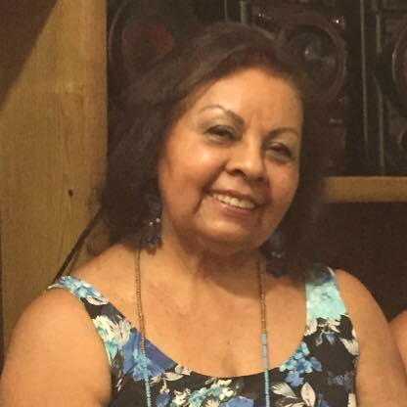
Imagens: Internet e Acervo Pessoal
Texto: Yna Beta
Música: Ernesto Cortazar-Dancing on The Clouds
http://www.sergrasan.com.br/cleoslides
Canal no Youtube:
http://www.youtube.com/c/CleoniceMenegattGoelzer
Criação, Formatação e Edição:
Cléo Menegatt
cmenegatt2016@gmail.com

